Slide 1
“Saludo y presentación”

Slide 2

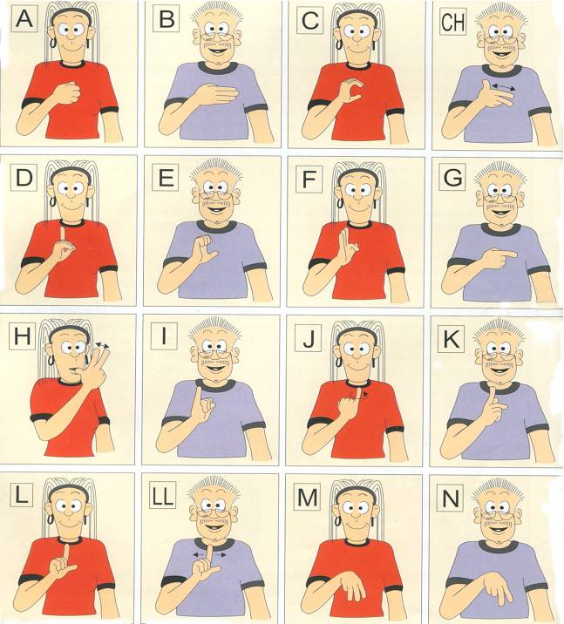

Slide 3
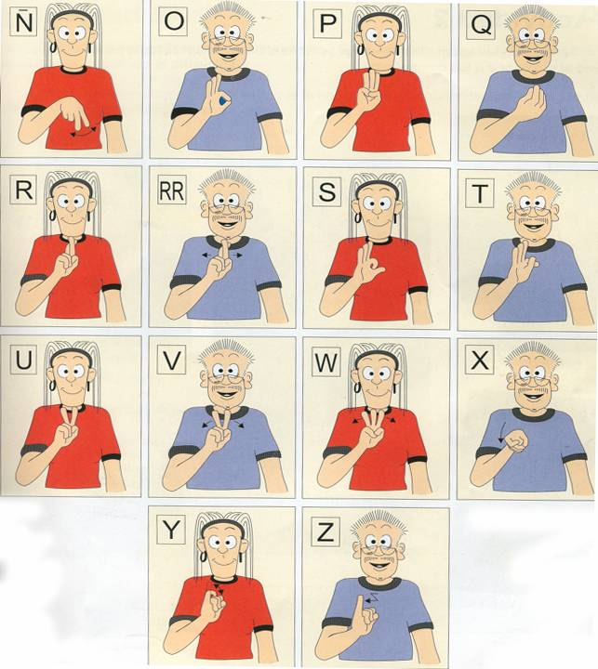

Slide 4
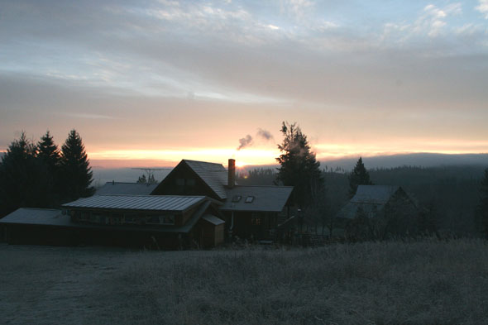
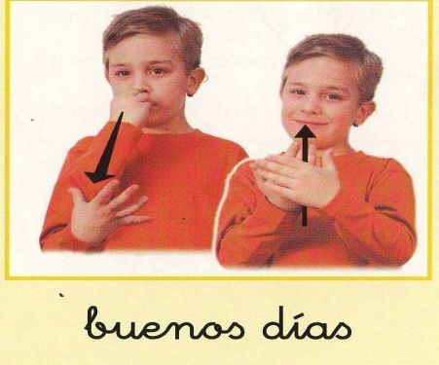
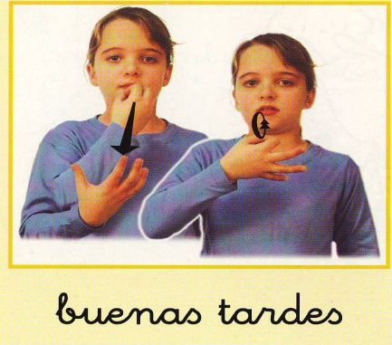

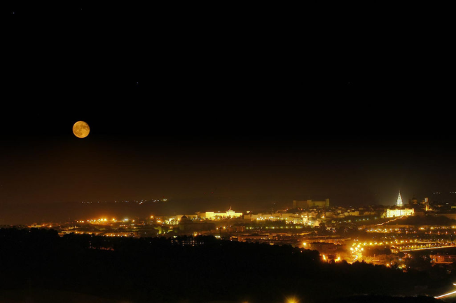


Slide 5



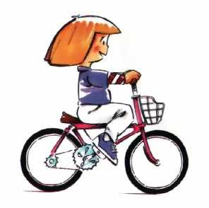
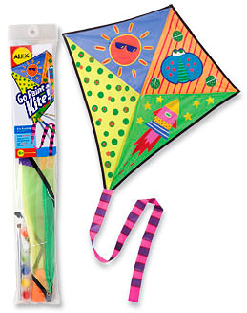

JUEGOS DE LETRAS “AHORCADO”
__ __ __ T __ P __ __ __ T__ __ L __B __ __
C __ __ __T __ __ __ __ O B __ __ __ ____ E __A

Slide 6
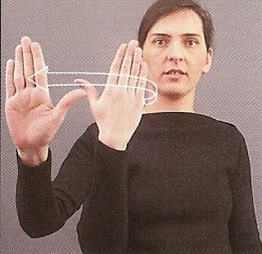
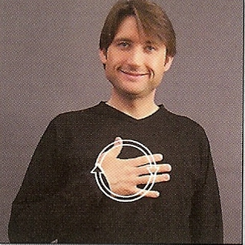
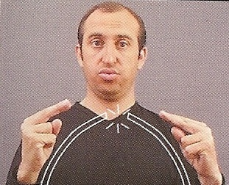
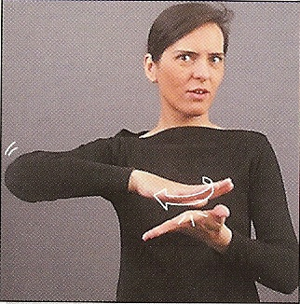
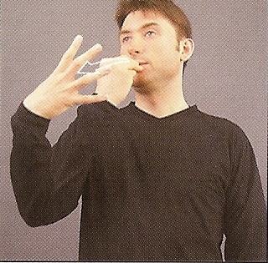
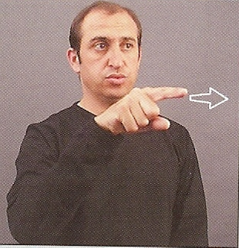
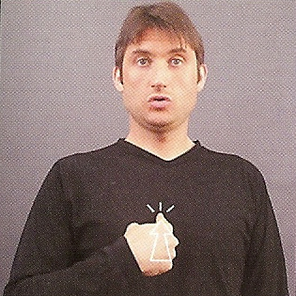
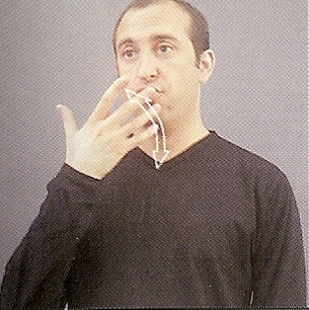
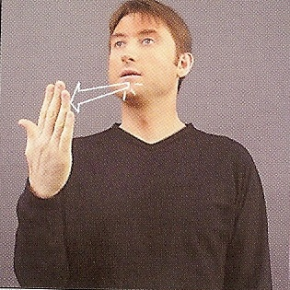
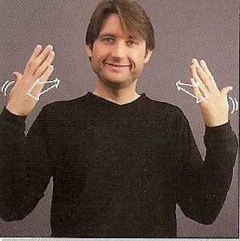
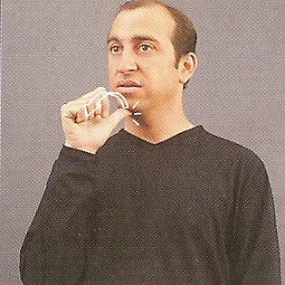
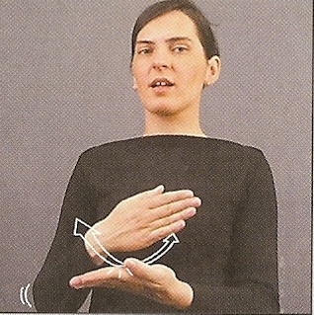

Vocabulario relacionado con los saludos y las presentaciones
PRESENTARSE
ENCANTADO/A
CUANTO-TIEMPO-SIN-VERTE
QUE-TAL / BIEN
TÚ
YO
CONOCER
GRACIAS
GRACIAS
DE-NADA
DE-NADA

Slide 7
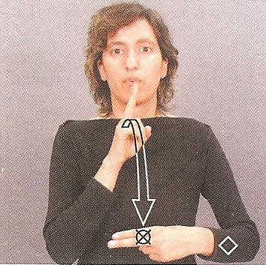
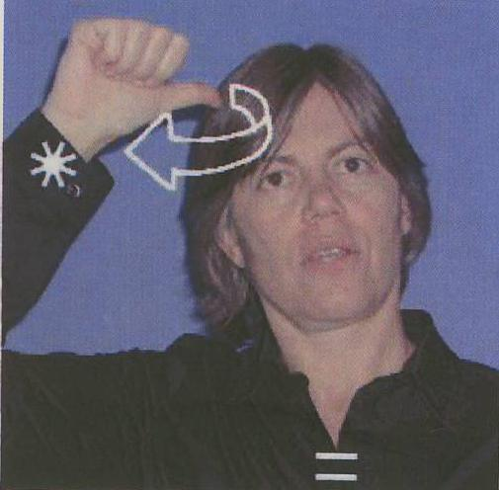
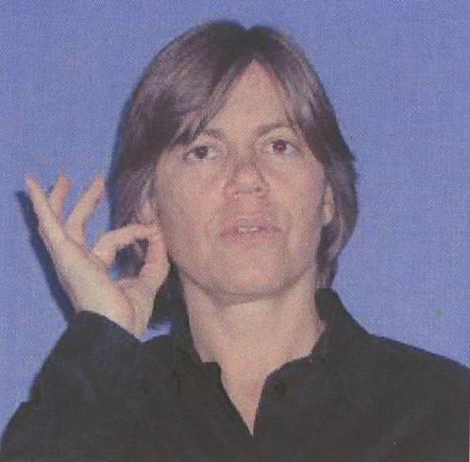
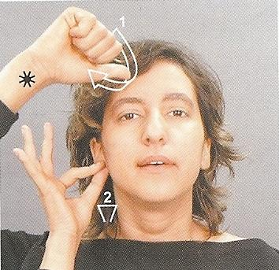
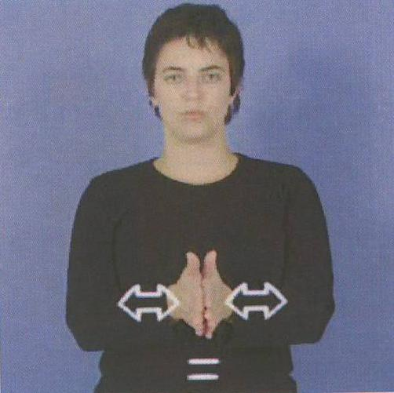
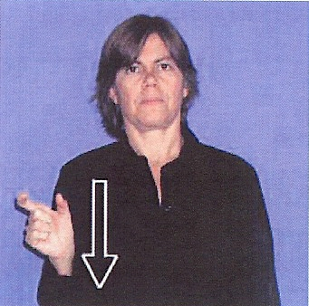
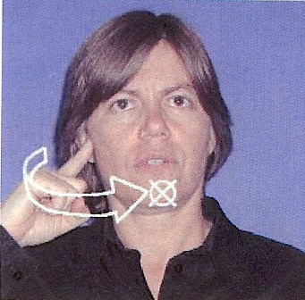
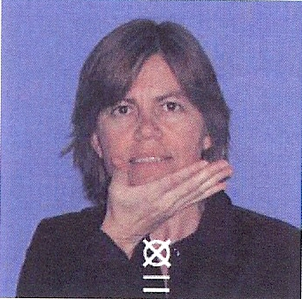
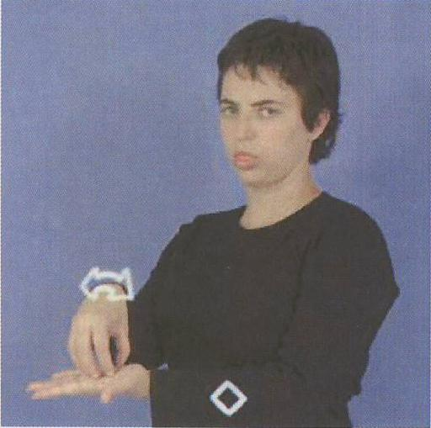
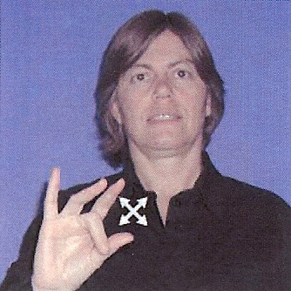
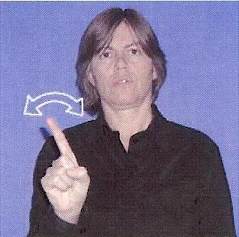
Nombre
Hombre
Mujer
Género
Compañero
Persona
Sordo
Signo/Seña
Duda
Si
No

Slide 8
“ Vocabulario ”
Saludos:
HOLA, ADIÓS, QUE-TAL, ENCANTADO, GRACIAS, BIEN, CONOCER, CUANTO-TIEMPO-SIN- VER, PRESENTAR, BIENVENIDO, NOSOTROS-DOS-VER, PERDÓN, CRECER-JUNTOS, DE-NADA, POR FAVOR, SI, NO.
Otros:
NOMBRE, SEÑA, AMIGO, COMPAÑERO, PADRE, MADRE, PROFESOR, ALUMNO, CLASE, LENGUA-DE-SIGNOS-ESPAÑOLA (LSE), SORDO, OYENTE, PERSONA, BASTANTE..
Números: 1 AL 20.

Slide 9
Cómo se signan los números del 1 al 10
0
1
2
3
4
5
6
7
8
9
10

Slide 10
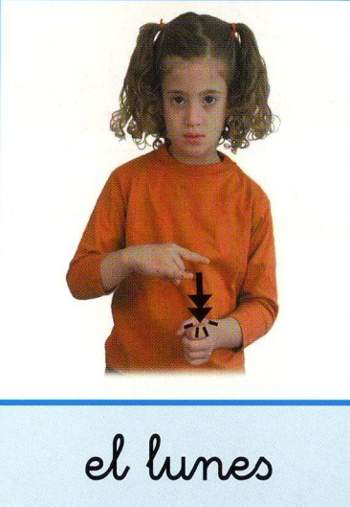
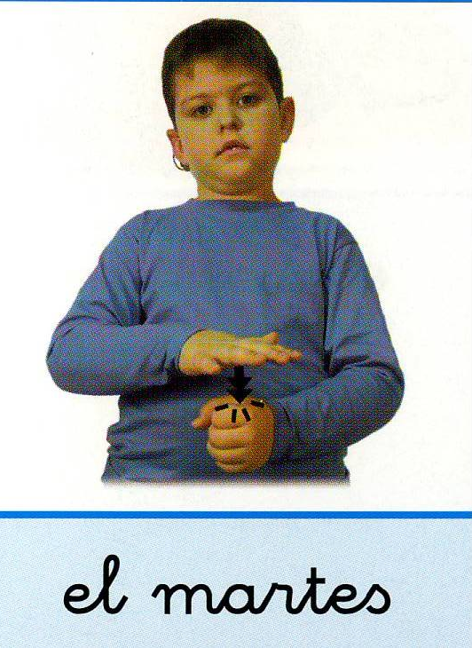
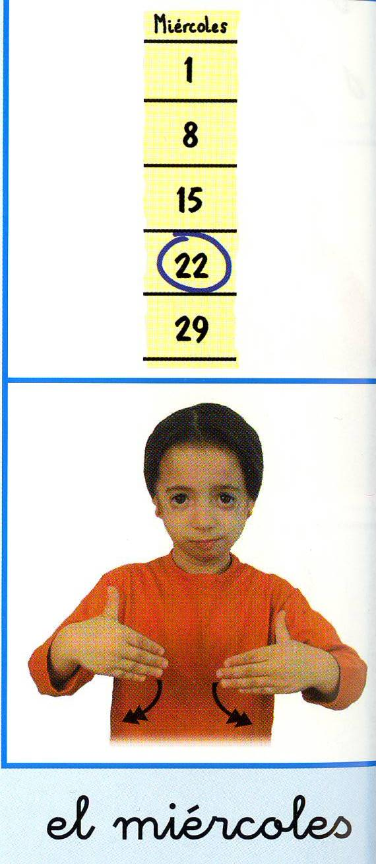
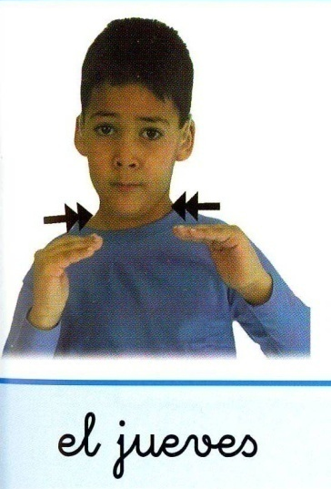
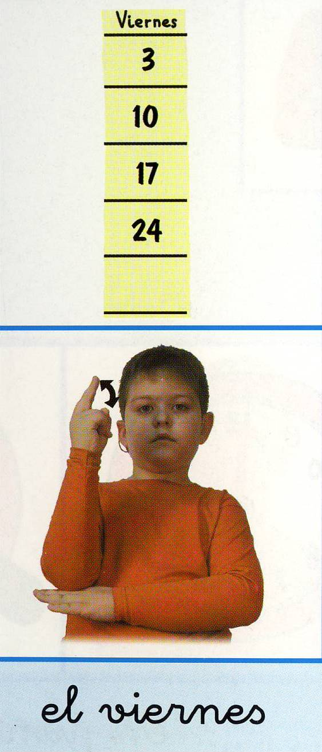
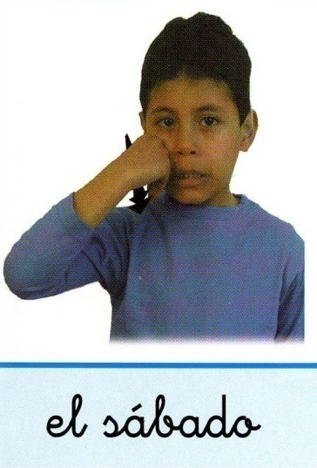
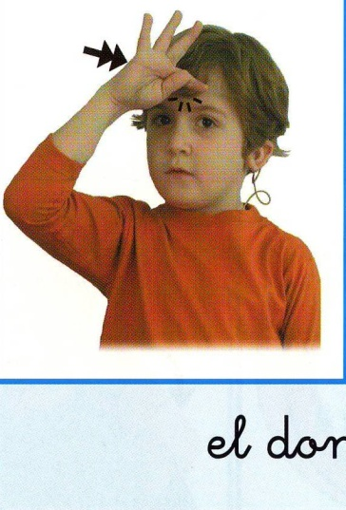
“ Los días de la semana ”
Actividad 5
LUNES
MARTES
MIÉRCOLES
JUEVES
VIERNES
SÁBADO
DOMINGO

Slide 11
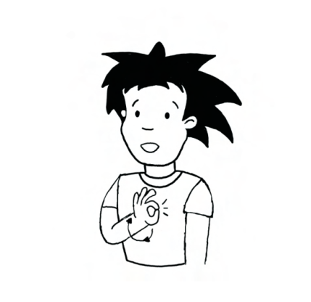
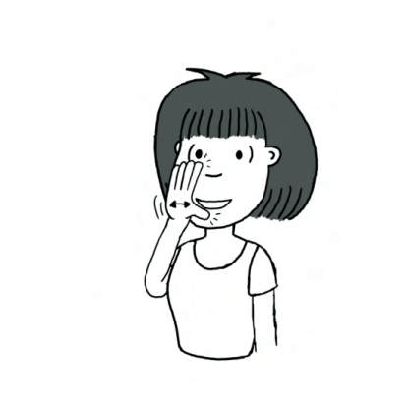
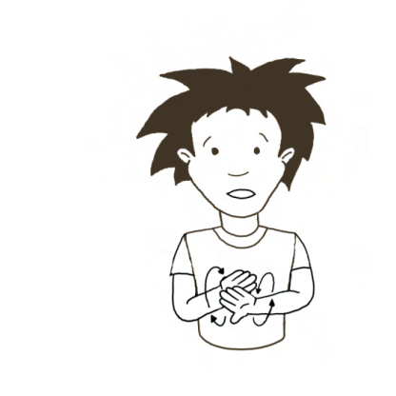
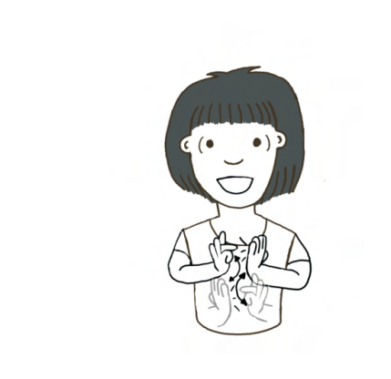
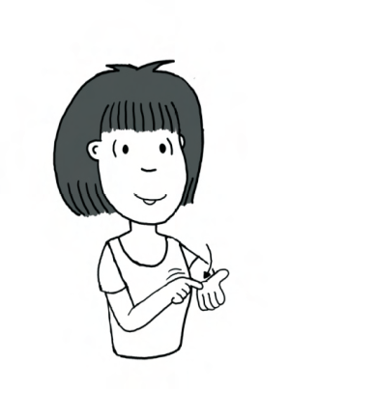
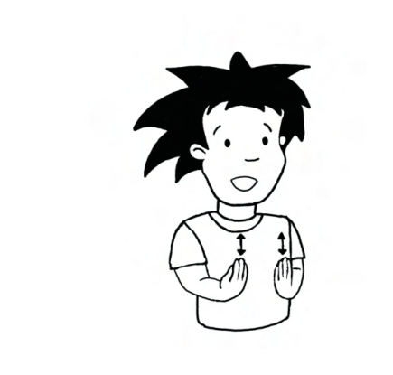
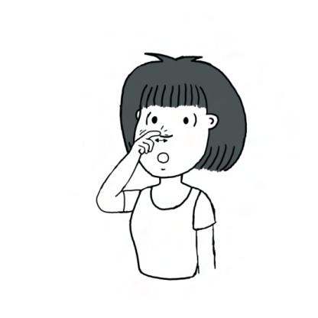

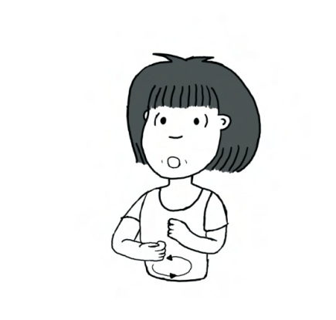
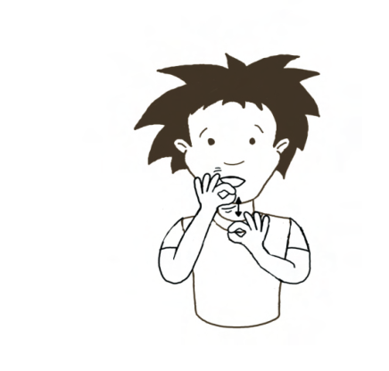
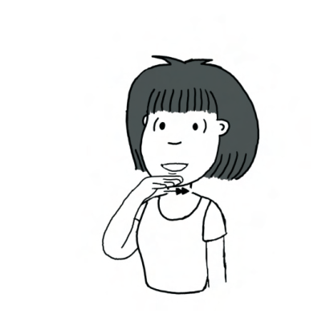
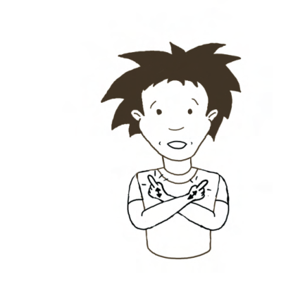
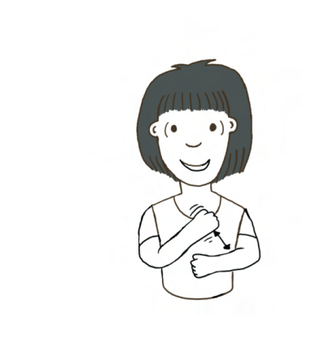
“ Meses del Año”
Enero
Febrero
Marzo
Abril
Mes
Mayo
Junio
Julio
Agosto
Septiembre
Octubre
Noviembre
Diciembre

Slide 12









Periodos de tiempo
Fecha
Todos los días
Invierno
Verano
Ayer
Ayer
Hoy
Mañana
Noche
Tarde
Noche

Slide 13
CARNET DE ESTUDIANTE
Nº socio ....…..
Nombre: …………..……….…………
Apellido 1º: …………..…………………. Apellido 2º: ……………..……………
D.N.I.: …………………………….……
Nº de teléfono: ……………………………O Móvil:………………………………
Dirección:………………………………………………………………………………
Localidad:……………………….
Provincia:…………….............
Código Postal:....................
E-mail:…………………………………………………………………………………..

Slide 14






Temprano
Contento
Grupo
Problema/Preocupar
Haber
Haber-No

Slide 15
¡ HOLA, SOY ANDRÉS !
Acción 1ª: Dos personas de edad similar que se encuentran, se saludan y mantienen una brevísima conversación.
A: Hola.
B: Hola.
A: ¿Qué tal estas? ¡Cuánto tiempo sin verte!.
B: Estoy muy bien. Muy contenta de verte.
A: Tengo prisa. Me voy, adiós.
B: Adiós, hasta la vista. Adiós.
Acción 2ª: Dos personas mantienen una breve conversación.
A: Buenos días, ¿puede ayudarme, por favor?.
B: Sí, no hay problema. Dime, ¿qué quieres?.
A: ¿Cómo se signa (dl gracias)?.
B: Gracias.
A: ¿Gracias?. ¡Ah!. Gracias. Adiós.
B: De nada. Adiós.

Slide 16
“ NOS PRESENTAMOS “
Acción: En una fiesta . . .
A: Hola, ¿Qué tal estás?.
B: Muy bien.
A: Te voy a presentar a una amiga... hemos sido compañeras de colegio durante toda nuestra infancia. Su seña es “Pilar“.
C: Mucho gusto.
B: Mi seña es “Andrés“.
A: Ella es oyente. Sabe signar bastante.
B: Ah, ya veo. ¿Cuál es tu nombre?.
C: Mi nombre es Pilar, ¿y el tuyo?.
B: Mi nombre es Andrés.
B: (Llama a su padre, agitando el brazo). Él es mi padre . . . Te presento a Pilar y a Mar. Ellas son muy amigas mías. Ella es sorda, su seña es “ Mar “ y su nombre es Mar. Ella es oyente su seña es “ Pilar “ y su nombre es Pilar. Las dos han sido compañeras de colegio durante toda su infancia.
D: Encantado de conoceros. Bienvenidas.
C: Encantada. Muchas gracias.

